Slide 1

Fundamentos básicos de la programación orientada a objetos
usando el lenguaje de programación JAVA

Slide 2
¿Porqué aprender a programar?
Oportunidades laborales
Te motivará a crear cosas nuevas
Explorar habilidades creativas
Entrenamiento cerebral
Entender cómo funciona el computador por dentro
“la programación te permite crear algo totalmente nuevo de la nada”. ¡Una ventaja que solo pocas profesiones en el mundo te brindan!
Mark Zuckerberg

Slide 3
Paradigmas de programación
Programación estructurada
GwBasic, QBasic, Clipper, DBase, Pascal
Programación funcional
Scheme, Erlang, Rust, Objective Caml, Scala, F#, Haskell, Python, Javascipt
Programación orientada a objetos
Python, Java, VB .Net, C#, C++, Delphi

Slide 4
¿ Por qué JAVA (por qué tan famoso ) ?
Orientado al objeto (tendencia en boga)
Simple (similar a c, sin complejidades)
Multiplataforma (Windows, PowerMac, Unix)
Robusto (hace chequeos, elimina punteros)
Recolección de basura automática
Bibliotecas estándar
Realmente portable en un 100%
Facilidades para programación en redes

Slide 5
Distribuciones
a) J2SE o simplemente Java SE: Java 2 Standard Edition o Java Standard Edition. Orientado al desarrollo de aplicaciones cliente / servidor. No incluye soporte a tecnologías para internet. Es la base para las otras distribuciones Java y es la plataforma que utilizaremos nosotros en este curso por ser la más utilizada.
b) J2EE: Java 2 Enterprise Edition. Orientado a empresas y a la integración entre sistemas. Incluye soporte a tecnologías para internet. Su base es J2SE.
c) J2ME: Java 2 Micro Edition. Orientado a pequeños dispositivos móviles (teléfonos, tabletas, etc.).
Últimas versiones de Java
· Java SE 6 (2006): en esta versión, Sun cambió el nombre "J2SE" por Java SE y eliminó el ".0" del número de versión. Mejora de la versión anterior.
· Java SE 7 (2011): nueva versión que mejora la anterior.
· Java SE 8 (2014): nueva versión que mejora la anterior. Incluye la posibilidad de embeber JavaScript con Java y mejoras en la gestión de fechas y tiempo.
· Java SE 9: nueva versión que mejora la anterior (en difusión).

Slide 6
JAVA es un lenguaje interpretado
Salida
del
Prog.
P1.class
P1.java
Compilador de java (específico x plataforma) javac P1.java
Intérprete de java (específico x plataforma) java P1 (class)

Slide 7
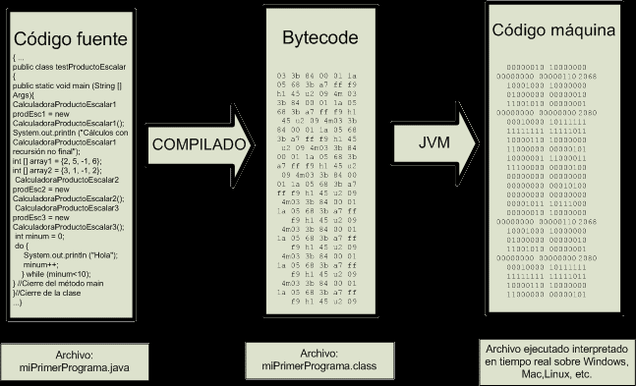
Interprete de Java

Slide 8
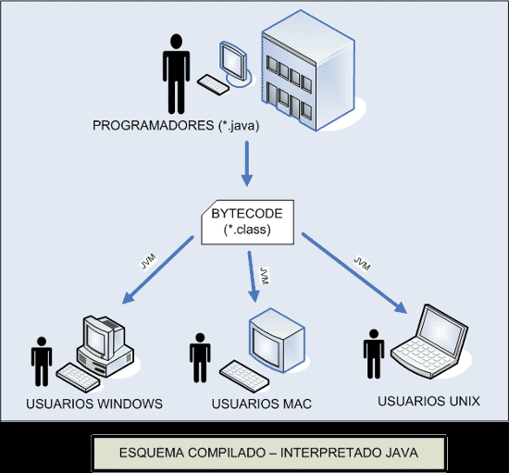
Interprete de Java

Slide 9
Requerimientos
Java jdk
IDE tal como Eclipse, NetBeans, IntelliJ

Slide 10
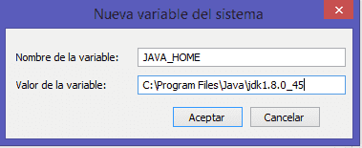
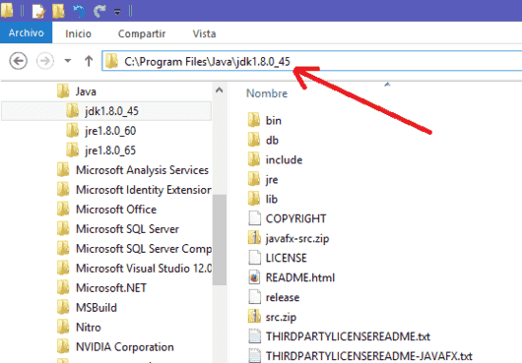
Pasos posterior a la instalación
Configurar variable JAVA_HOME

Slide 11
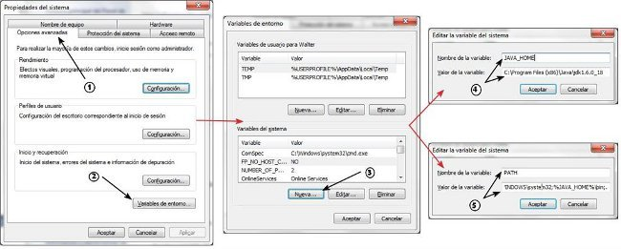
Pasos posterior a la instalación
Configurar variable PATH
Nombre de variable : PATH
Valor de variable : C:\WINDOWS;C:\WINDOWS\system32;%JAVA_HOME%\bin

Slide 12


Slide 13
Comentarios
- Comentario multilínea:
se abre con el símbolo /* y se cierra con el símbolo */
- Comentario en una línea o al final de una línea:
se introduce con el símbolo //
/* Este es un comentario multilínea que permite escribir sin anteponer ningún carácter especial luego de la primera línea */
// Este es un comentario de una línea // y para añdir más información // requiere que por cada línea // se antepongan dos barras diagonales

Slide 14
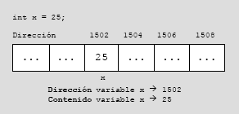
Variables
Espacio asignado en memoria, según el tipo de datos utilizado, que almacena información temporal para su acceso de lectura y escritura
Restricciones de nombres de variables:
No pueden comenzar ni contener caracteres especiales, a excepción de _
No pueden comenzar con un número
No pueden contener espacios

Slide 15
Nomenclatura CamelCase
Camel Case: El nombre viene porque se asemeja a las dos jorobas de un camello, y se puede dividir en dos tipos:
– Upper Camel Case, cuando la primera letra de cada una de las palabras es mayúscula. También denominado Pascal Case. Ejemplo: EjemploDeNomenclatura.
Se utiliza para definir nombres de clases e interfaces
– Lower Camel Case, igual que la anterior con la excepción de que la primera letra es minúscula. Ejemplo: ejemploDeNomenclatura.
Es muy usada en los #hashTags de Twitter o en lenguajes como Java, PHP, C#…
Se utiliza principalmente para definir nombres de variables, instancias de objetos, funciones e instrucciones propias del lenguaje

Slide 16
Constantes
Una constante es una variable del sistema que mantiene un valor inmutable a lo largo de toda la vida del programa. Las constantes en Java se definen mediante el modificador final.
La estructura sería:
static final NOMBRECONSTANTE= valor;
static final int DIAS_SEMANA = 7;
static final int DIAS_LABORABLES = 5;

